Slide 1
Разработка и улучшение функционала сайта «Путеводитель по городу»: Серверная интеграция и новые возможности
Волков Давид Александрович

Slide 2
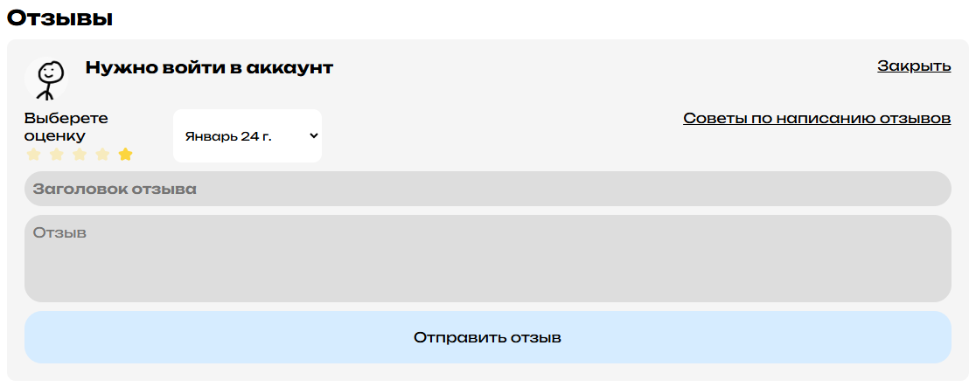
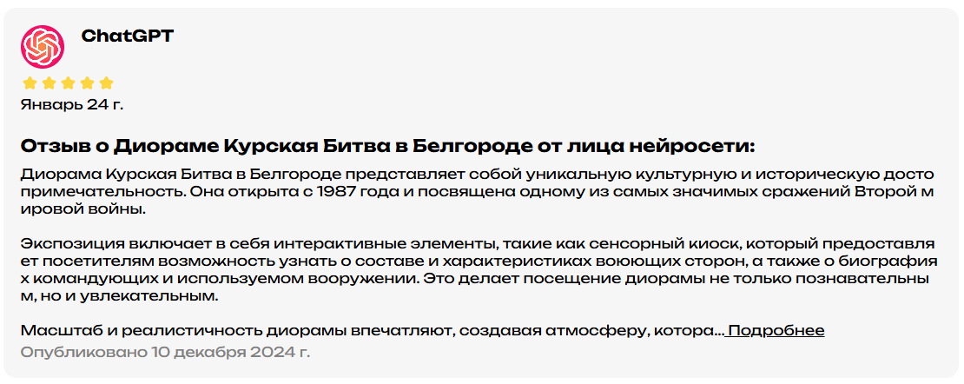

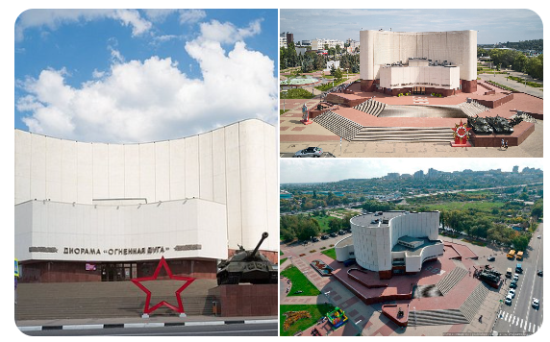
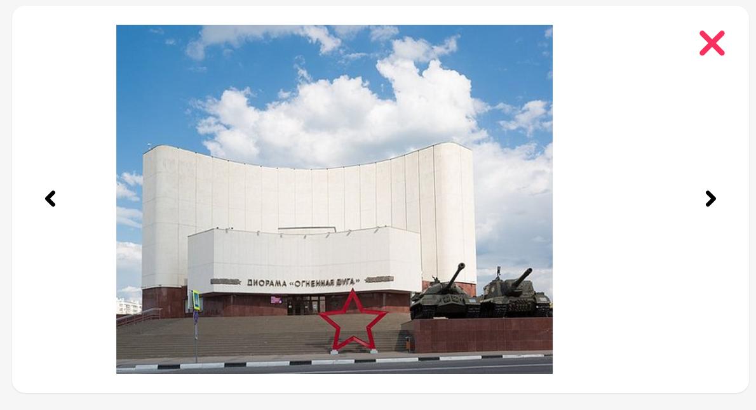
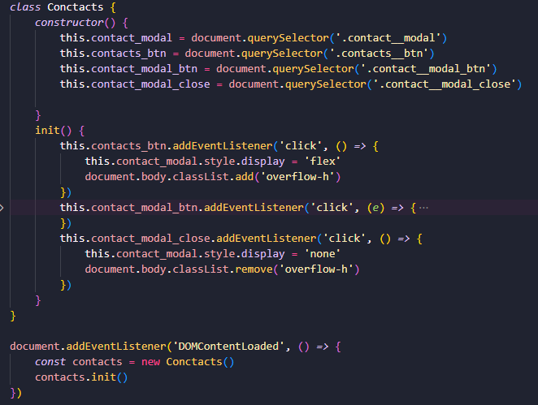
Что было добавлено? (исходя из тз)
1. Интеграция страницы всех достопримечательностей с сервером:
Фильтрация Пагинация Поиск Сортировка
2. Расширение страницы достопримечательности:
Открытие страницы по URL, через query params:
Галерея фотографий: На странице достопримечательности добавлена галерея с несколькими фотографиями. При нажатии на фото галерея просмотра фотографий.
Отзывы: На странице добавлена возможность оставлять отзывы.
3. ООП в JavaScript:

Slide 3
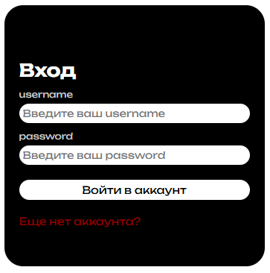
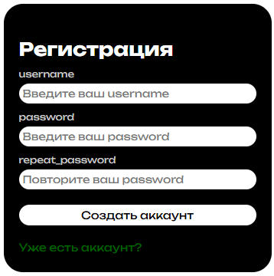
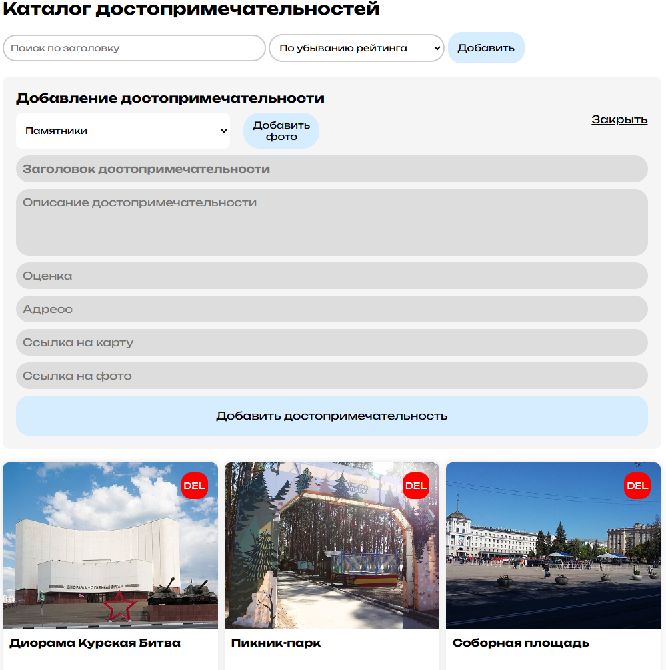
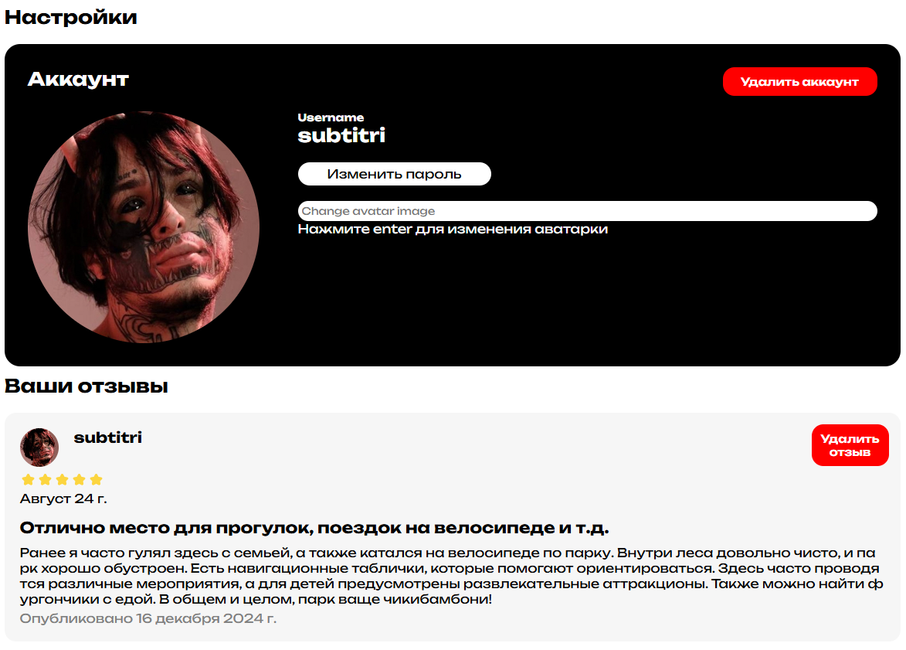
Что было добавлено? (дополнительно)
Регистрация и вход:
Пользователи могут зарегистрироваться, указав username, пароль и повтор пароля. (после чего пароль хешируется) Авторизация осуществляется вводом username и пароля.
Профиль:
Пользователи могут просматривать свой профиль,
свои отзывы и изменять пароль, аватарку.
Добавление достопримечательностей (Только для администраторов):
Администраторы могут добавлять достопримечательности, предоставляя информацию о них, такую как заголовок, описание, оценку, адрес, ссылку на карту и ссылки на фото.
Сайт отображает список достопримечательностей с возможностью удаления.

Slide 4
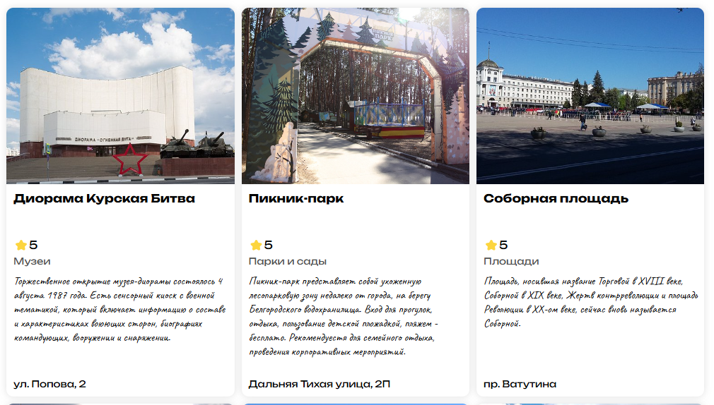
Проблемы с которыми пришлось столкнуться
Оценка достопримечательности задается один раз при её создании, и она не изменяется на основе оставленных отзывов.
Что можно было сделать:
Загрузить все отзывы
Обновить каждой достопримечательности оценку
Брать оценку из API
НО это делает загрузку сайта довльно долгой, в следствии чего эта идея не была реализована.

Slide 5
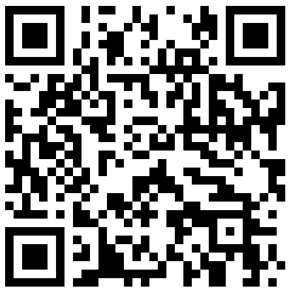
А теперь перейдем в сайту, вопросам, коду
QR-код на данный сайт
ООП, принципы ООП, абстрактные классы, наследование и модификаторы полей класса)
Методы массивов (sort, slice, splice, filter, find, findIndex, some, includes, map, forEach, reduce, concat, push, indexOf, reverse, join, split) Array.isArray
Асинхронность, Promise, async await
Конструктор, оператор new
Контекст (bind, call, apply)
Геттеры, Сеттеры

Slide 6



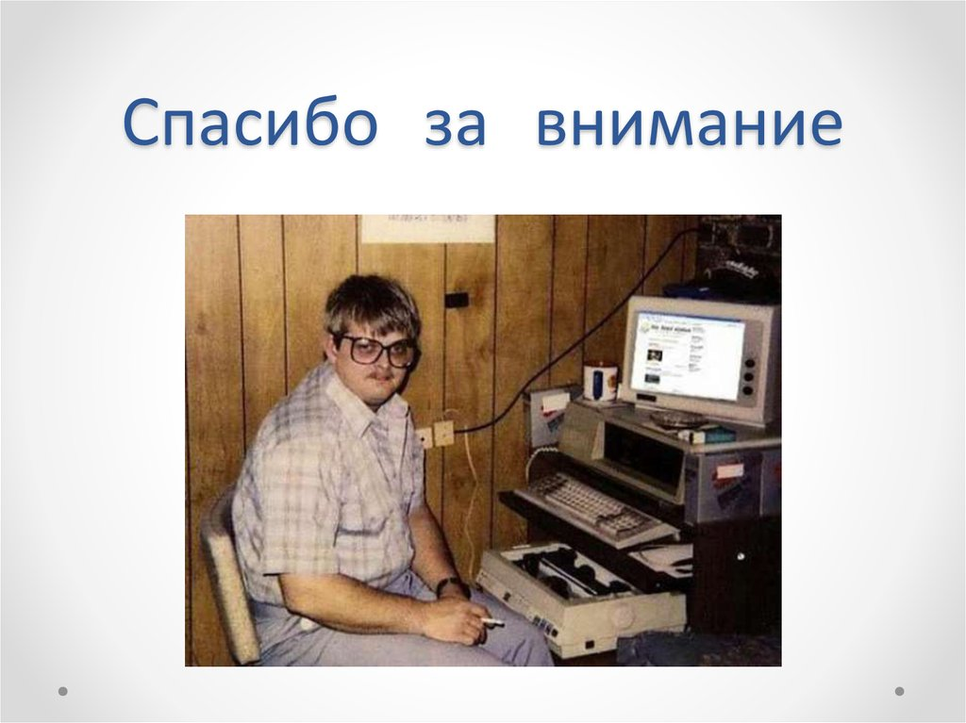
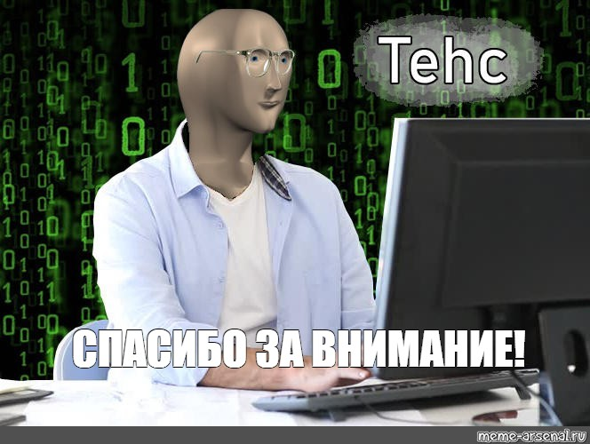

Спасибо за внимание!

